Slide 1
인터페이스 구조
JSON
Visualize Map
Load Init Data
Send Commands, Reply Commands(ACK, NACK)
UnitySW
OHTSim
Reply Commands(ACK, NACK), User Commands
Init DB,
Save Simulation Results
Visualize
Simulation Results
Update Simulation Data
DB

Slide 2
기능 명세서
※ UnitySW는 OHTSim과 연결하여 동작하는 연동형 가시화 모드(Online) , DB만 Load하여 가시화해주는 독립형 가시화 모드(Offline)가 있으며, 사용자가 프로그램 첫 실행 시 선택할 수 있어야 한다.
※ JSON파일은 모드 선택에 상관없이 필수적으로 선택을 해 주어야 한다.
※ UnitySW는 소켓통신에 있어 Server로서 동작하며, OHTSim은 Client로 동작한다.
※ UnitySW는 OHT 동작 검증을 위한 사용자 인터페이스와, 성능 분석을 위한 사용자 인터페이스를 제공해야 하며, 인터페이스 필수 항목은 한기대에서 식별하여 전달한다.
독립형 가시화 모드(Offline):
저장된 설비, 비클 등의 정보를 DB로부터 불러와서 시간순서에 맞게 가시화 해주는 모드로서 OHTSim 연동없이 독립적으로 동작한다.
감속, 가속, 정지, 재생, 객체정보 가시화, 분석결과 데이터 가시화 등의 기능을 사용자가 활용 할 수 있어야 한다.
연동형 가시화 모드(Online):
OHTSim(Client)가 연결 될 때까지 대기 후 JSON 파일 선택을 진행 한다.
OHTSim으로부터 수신하는 명령 데이터에 대한 가시화 & 시뮬레이션 데이터를 DB에 저장 시키는 모드이다.
UnitySW는 OHTSim으로부터 설비&FOUP 명령, 비클 명령과 ACK, NACK 신호를 수신한다.
UnitySW는 OHTSim으로 명령에 대한 ACK, NACK 신호와 사용자 명령(재생, 정지)을 송신한다.(실시간 모드이기 때문에 감속, 가속 등의 기능은 제공하지 않는다)
UnitySW는 OHTSim으로부터 수신한 명령에 대한 로그를 DB에 주기마다 저장한다.

Slide 3
인터페이스 구조
JSON
Visualize Map
Load Init Data
UnitySW 실행 시 JSON 파일을 선택하여 공간 맵 가시화(초기화) 진행
Send Commands, Reply Commands(ACK, NACK)
UnitySW
OHTSim
Reply Commands(ACK, NACK), User Commands
Init DB,
Save Simulation Results
Visualize
Simulation Results
Update Simulation Data
DB

Slide 4
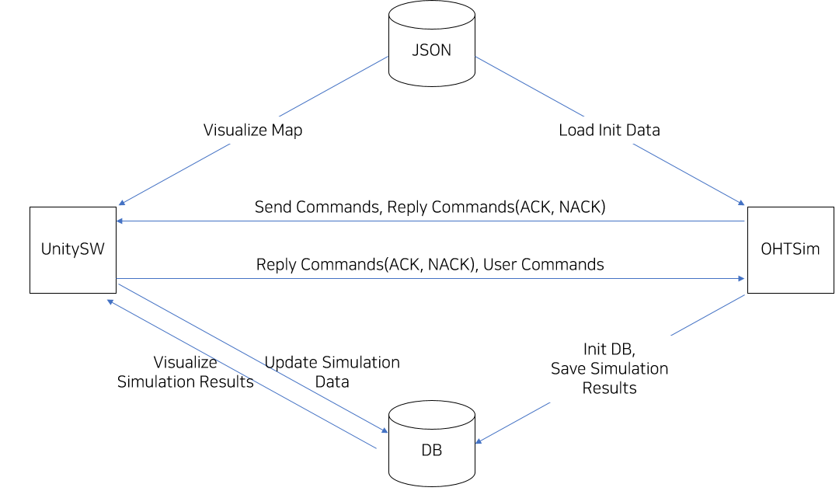
JSON 데이터 1
1. 설비
설비ID | 노드ID | 공정유형 | 설비위치 |  | 작업시간 | 남은시간 | 설비상태
 |  |  | X | Y
F1 | 331 | A | 13 | 19 | 10 | 10 | WAIT
F2 | 332 | A | 13 | 20 | 10 | 10 | DONE
F3 | 333 | A | 13 | 21 | 10 | 10 | BUSY
F4 | 334 | A | 13 | 22 | 10 | 10 | BUSY
F5 | 335 | B | 15 | 63 | 20 | 20 | WAIT
2. 비클
비클ID | 현재위치 |  | 목적위치 |  | 현재속도 | 상태
 | X | Y | X | Y
VEHICLE0000000000001 | 13 | 18 | 21 | 22 | 0 | Idle
VEHICLE0000000000002 | 3 | 22 | 3 | 22 | 0 | Broken
VEHICLE0000000000003 | 8 | 59 | 8 | 59 | 0 | Repair
VEHICLE0000000000004 | 15 | 20 | 16 | 100 | 5 | Busy(F,T,G)
3. 노드
노드ID | 노드위치 |  | 노드유형
 | X | Y
1 | 3 | 4 | Normal
2 | 3 | 8 | Branch
3 | 3 | 19 | Normal
4 | 4 | 20 | Normal
5 | 5 | 24 | Confluence
6 | 3 | 22 | Normal

Slide 5
JSON 데이터 2
4. 레일
레일ID | 시작노드 | 종료노드 | 가중치 | 속도 | 레일 유형
1 | 1 | 2 | 10 | 3 | X
2 | 2 | 3 | 2 | 2 | L
3 | 3 | 4 | 5 | 3 | R
4 | 3 | 19 | 5 | 2 | X
5 | 4 | 5 | 8 | 3 | X
5. JobList
No. | JobID. | 중요도
1 | X1 | 1
2 | X2 | 1
3 | X3 | 1
4 | Y1 | 2
5 | Y2 | 2
6 | Y3 | 2
7 | X4 | 1
6. JobSequence
중요도 | 공정 진행순서
1 | A | B | C | D | E
2 | A | D | E

Slide 6
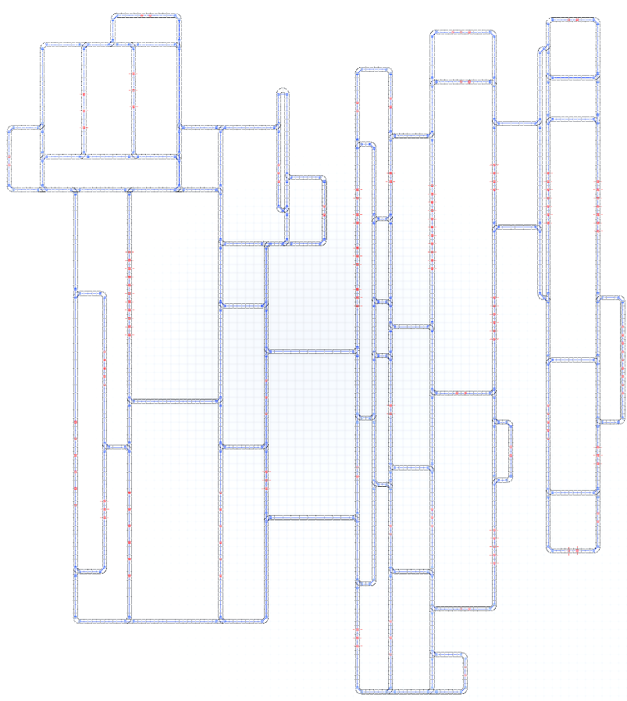
Ex) 공간 맵 가시화
Load Rail
Load Node
Load Facility
Load Vehicle
Load JobSeq.
Load JobList
-제품: - EA
Load JobList
X제품: 50 EA
Y제품: 50 EA
활성화
비활성화

Slide 7
인터페이스 구조
JSON
OHTSim으로부터 2가지 명령, ACK, NACK수신
설비생산(Process Start) 명령
비클 움직임(Command Start) 명령
User Commands에 대한 ACK, NACK
Visualize Map
OHTSim으로 1가지 명령, ACK, NACK 송신
UnitySW 재생, 정지 등
수신한 2가지 명령에 대한 ACK, NACK
Load Init Data
Send Commands, Reply Commands(ACK, NACK)
Send Commands, Reply Commands(ACK, NACK)
UnitySW
UnitySW
OHTSim
OHTSim
Reply Commands(ACK, NACK), User Commands
Reply Commands(ACK, NACK), User Commands
Init DB,
Save Simulation Results
Visualize
Simulation Results
주기적으로 UnitySW 변동 데이터
DB에 업데이트
Visualize
Simulation Results
Update Simulation Data
Update Simulation Data
주기적으로
DB내의 Results 가시화 진행
DB
DB
Notes:
단어별 메시지 구조

Slide 8
Ex) OHTSim과 데이터 송수신
※ Facility & FOUP Information – 설비 생산 진행 및 완료 관련 명령
Msg 식별자 | Facility ID | Position x | Position y | FOUP ID
X | F001 | 000131 | 000034 | X001
A
N
UnitySW
[Process Start] “XF001000131000034X001”
OHTSim
F1
설비: 생산 시작
Wait
설비: 생산 완료
[ACK] “AF001000131000034X001”
DB
Process Start 메시지
OHTSim으로부터 작업시작 메시지 수신 시 수신한 명령어를 기반으로 설비 생산 진행과정을 UnitySW에 가시화 한다.
가시화에 문제가 없는 경우 해당 설비의 작업시간(JSON에 정의)이 완료 될 때 까지 공정을 진행한다.
NACK(Error) 메시지
메시지 수신 이후 가시화에 실패 시(= 에러가 있는 경우) 알람 가시화와 함께 NACK 메시지를 OHTSim으로 송신한다.
ACK(Process Done) 메시지
UnitySW 내부 작업이 완료된 경우 ACK 메시지를 OHTSim으로 송신하다.
DB 연동
작업 진행중인 설비의 상태, FOUP 정보, 남은 시간 등의 정보는 주기적으로 DB에 업데이트 한다.

Slide 9
Ex) OHTSim과 데이터 송수신
※ Vehicle Maneuver Information – SA에서 MainController로 Reply하는 From/To/Go 관련 비클 움직임 관련 명령
Msg 식별자 | Command | DestinationNodeID | Vehicle ID | 노드 개수 | 노드 리스트
Y | F, T, G | 000324 | VEHICLE0000000000001 | 000~999 | “000134000032…” (x축: 134, y축: 32)
A
N
UnitySW
[Cmd Start] “YF000324VEHICLE000000000000100100013400032”
OHTSim
F1
비클: 명령수행 시작
V1-2
V1-1
Wait
비클: 명령수행 완료
[ACK] “AF000324VEHICLE000000000000100100013400032”
DB
Cmd Start 메시지
OHTSim으로부터 명령시작 메시지 수신 시 수신한 명령어를 기반으로 비클 움직임 과정을 UnitySW에 가시화 한다.
가시화에 문제가 없는 경우 해당 비클의 작업이 완료 될 때 까지 공정을 진행한다.
F: Move Nodes -> Lift Down -> Load -> Lift Up -> Done / T: Move Nodes -> Lift Down -> Unload -> Lift Up -> Done / G: Move Nodes -> Done
NACK(Error) 메시지
가시화에 실패 시(= 에러가 있는 경우) 알람 가시화와 함께 NACK 메시지를 OHTSim으로 송신한다.
ACK(Process Done) 메시지
UnitySW 내부 작업이 완료된 경우 ACK 메시지를 OHTSim으로 송신하다.
DB 연동
작업 진행중인 비클의 상태, 현재 위치, 목적지 등의 정보는 주기적으로 DB에 업데이트 한다.

Slide 10
Ex) OHTSim과 데이터 송수신
※ User Information – UnitySW 재생, 정지 등의 시뮬레이터 상태정보를 송수신
Msg 식별자 | Command
Z | S, P
A
N
UnitySW
시뮬레이션 정지
[User Cmd] “ZP”
OHTSim
[NACK] “NP”
[ACK] “AP”
시뮬레이션 정지
시뮬레이션 재생
[User Cmd] “ZS”
[NACK] “NS”
[ACK] “AS”
시뮬레이션 재생
User Cmd 메시지
UnitySW에서 사용자가 시뮬레이션을 정지, 재생 하는 경우 OHTSim으로 UnitySW의 상태를 송신한다.
OHTSim에 문제가 없는 경우 해당 명령을 수행한다 ex) 정지, 재생 등
NACK(Error) 메시지
UnitySW의 명령 수행이 불가능한 경우 NACK 메시지를 UnitySW로 송신
ACK 메시지
UnitySW의 명령 수행이 가능한 경우 ACK 메시지를 UnitySW로 송신

Slide 11
Ex) OHTSim과 데이터 송수신
Connection
활성화
비활성화

Slide 12
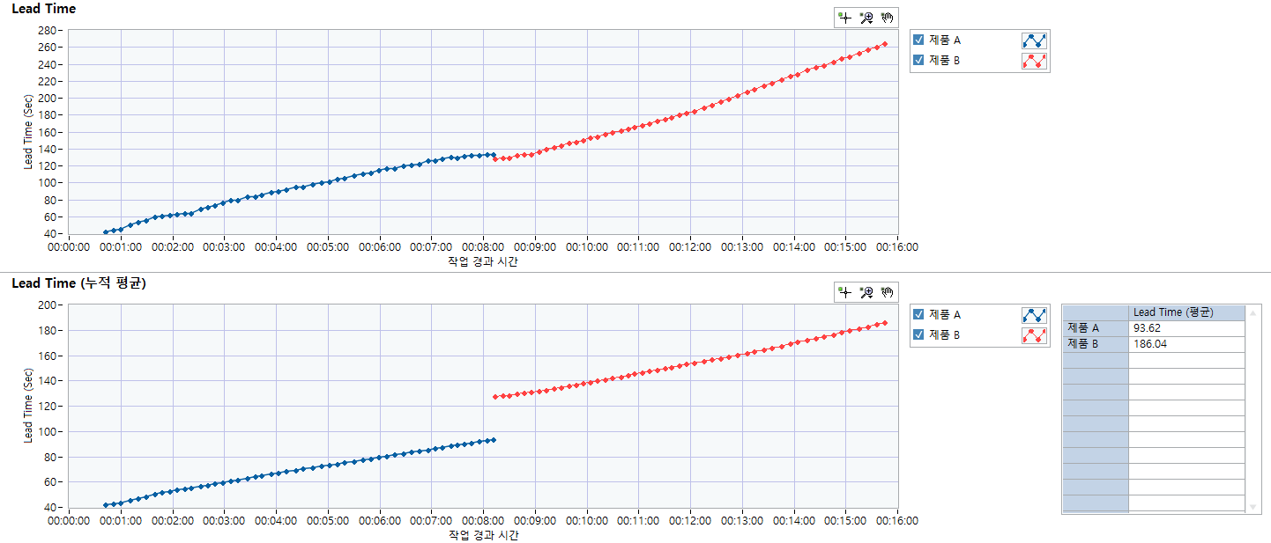
UnitySW 가시화 화면 예시
※ Simulation 공간 맵
※ Simulation 분석 화면
분석 탭 확장
맵
분석
맵
분석
Lead Time
Tact Time
LOB(Line Of Balance)
Cycle Time
Loss Time
그래프 가시화
수치 가시화
JSON으로부터 Load한 공간 맵 예시
DB로부터 Load한 분석 결과
< 사용자 화면 >
< 사용자 화면 >

Slide 13
UnitySW 가시화 화면 예시
※ 확대(마우스 스크롤 포함)
※ 축소(마우스 스크롤 포함), 하이라이트 기능
맵
분석
확대
축소
맵
분석
확대
축소
선택된 탭 하이라이트
+150%
+80%
맵
분석
선택가능한 탭 윤곽선 하이라이트
확대
축소
< 사용자 화면 >
< 사용자 화면 >

Slide 14
UnitySW 가시화 화면 예시
※ 재생, 정지, 감속, 가속
※ 맵 이동(마우스 드레그 &키보드 상하좌우 & wasd key 클릭 포함)
맵
분석
확대
축소
정지상태
0배속
재생상태
0배속
가속상태
2배속
시뮬레이션 실행관련 기능
빈 화면 클릭 후 드래그하여 화면 이동
< 사용자 화면 >
< 사용자 화면 >

Slide 15
UnitySW 가시화 화면 예시
※ UnitySW 객체정보 View 기능(esc 클릭 or 빈 화면 클릭 or 객체 한번 더 클릭 시 다시 공간 맵 만 사용자에게 가시화)
Node 156
X | Y | 노드유형
3 | 4 | Normal
남은 시간 가시화
05:13
객체 클릭
Rail 13
시작노드 | 종료노드 | 거리 | 속도 | 레일 유형
1 | 2 | 1000 | 3 | X
Facility 1
노드ID | 공정유형 | X | Y | 작업시간 | 남은시간 | 설비상태
331 | A | 13 | 19 | 10 | 10 | BUSY
FOUP
FOUP ID | 중요도 | 완성도
X1 | 02 | Null
VEHICLE0000000000001
현재위치 |  | 목적위치 |  | 현재속도 | 상태
X | Y | X | Y
15 | 20 | 16 | 100 | 5 | Busy(F)
객체 클릭 시 화면 분할 및 객체 정보 가시화
< 사용자 화면 >

Slide 16
UnitySW 가시화 화면 예시
※ 설비 유휴, 가동상태 가시화
※ 비클 움직임 및 FOUP Load & Unload 과정 가시화
유휴상태: 색상 유지
비클
비클
비클
비클
FOUP
동작상태: 깜박임
LiftDown
FOUPLoad
LiftUp
FOUP
Load 과정
비클
비클
비클
비클
FOUP
LiftDown
FOUPUnload
LiftUp
FOUP
설비 동작 상태와 유휴 상태 구분 + 설비 별 남은 작업시간 가시화
Unload 과정
< 사용자 화면 >
< 사용자 화면 >

